Slide 1
MODELO DE CONVENIO OCDE PARA
EVITAR LA DOBLE IMPOSICIÓN:
ESTRUCTURA
Universidad para la Cooperación Internacional

Slide 2
Presentación
Eduardo Orozco Martínez
Doctor por la Universidad de Salamanca.
Candidato Doctor Universidad de Messina y Universidad de Castilla
La Mancha.
Máster en Fiscalidad Internacional y Europea- UCLM.
Máster en Asesoría Fiscal- Universidad Complutense.
Consultor Fiscal y Profesor: lo mejor de dos mundos.
eorozco@caroz.es (dudas)
+34 625 671 522

Slide 3

Índice
Cuestiones previas.
Ámbito de aplicación y Definiciones
Forma de tributación de las rentas.
Forma de tributación del patrimonio.
Eliminación de la doble imposición.
Cuestiones de carácter general.
Protocolo.

Slide 4

1.- Cuestiones Previas

Slide 5
Cuestiones Previas
El fin de los CDI. Evitar la DII con el fin de mejorar las relaciones comerciales.
Los Estados Nacionales no están obligados a combatir la DII (excepción)

Slide 6
Cuestiones Previas
Relación entre el CDI y la norma doméstica.
Regla de prevalencia del CDI
La norma doméstica puede completar o mejorar la normativa del CDI (IRNR)
El CDI no afecta las normas domésticas del hecho imponible.
El CDI puede restringir el ejercicio efectivo del poder tributario por parte de los Estados contratantes

Slide 7
Cuestiones Previas
El MC OCDE se dividen en dos partes:
1.- Artículos
Atribuyen la potestad para gravar las rentas
Definen los conceptos utilizados
Establecen las formas de eliminación de la DII

Slide 8
Cuestiones Previas
2.- Comentarios
Aclaración y explicación de los conceptos analizados en el texto del artículo
Explicación de los cambios sufridos en el artículo hasta su redacción actual
Constatación de las diferentes opiniones e interpretaciones existentes en torno a un artículo
Mención a cuestiones relacionadas con el artículo pero que no aparecen en s contenido (p.ej.: comercio electrónico)

Slide 9
Cuestiones Previas
Efectos e importancia del MC OCDE
La OCDE carece de poder normativo en materia tributaria, se limita a emitir recomendaciones.
Ni el MC OCDE ni los Comentarios tienen naturaleza de tratado internacional

Slide 10
Cuestiones Previas
Dificultades para alcanzar consenso en todos los puntos: posibilidad de formular:
Reservas: cuando un Estado no está de acuerdo con la redacción de algún artículo
Observaciones: cuando un Estado discrepa del contenido de los comentarios

Slide 11
Cuestiones Previas
Interpretación de los convenios
Interpretación estática: imposibilidad de considerar las modificaciones introducidas en los comentarios al MC al interpretar CDIs suscritos con anterioridad.
  Se han publicado diferentes versiones en 1963, 1977 y 1992 (última actualización Noviembre 2017)
Interpretación dinámica: posibilidad de tomar en consideración la última versión disponible de los comentarios al MC al interpretar CDIs suscritos con anterioridad. Razones:
  Los comentarios simplemente clarifican, pero no cambian el significado de los artículos
  Necesidad de incidir inmediatamente sobre los CDIs existentes, sin necesidad de renegociación

Slide 12
Estructura del CDI
CAPÍTULO I: ÁMBITO DE APLICACIÓN DEL CONVENIO
Art. 1. Ámbito subjetivo (Personas comprendidas)
Art. 2. Impuestos comprendidos
CAPÍTULO II: DEFINICIONES
Art. 3. Definiciones generales
Art. 4. Residencia (residente)
Art. 5. Establecimiento permanente

Slide 13
Estructura del CDI
CAPÍTULO III: IMPOSICIÓN SOBRE LAS RENTAS
Art. 6. Rentas inmobiliarias
Art. 7. Beneficios empresariales
Art. 8. Navegación marítima, interior o aérea
Art. 9. Empresas asociadas
Art. 10. Dividendos
Art. 11. Intereses
Art. 12. Cánones

Slide 14
Estructura del CDI
Art. 13. Ganancias de capital
Art. 14. Trabajos independientes
Art. 15. Trabajos dependientes
Art. 16. Remuneraciones de Consejeros
Art. 17. Artistas y deportistas
Art. 18. Pensiones
Art. 19. Funciones públicas
Art. 20. Estudiantes
Art. 21. Otras rentas

Slide 15
Estructura del CDI
CAPÍTULO IV: IMPOSICIÓN SOBRE EL PATRIMONIO
Art. 22. Patrimonio
CAPÍTULO V: MÉTODOS PARA EVITAR LA DOBLE IMPOSICIÓN
Art. 23. A) Métodos de exención
Art. 23. B) Métodos de imputación (o crédito)

Slide 16
Estructura del CDI
CAPÍTULO VI: DISPOSICIONES ESPECIALES
Art. 24. No discriminación
Art. 25. Procedimiento amistoso
Art. 26. Intercambio de información
Art. 27. Asistencia mutua en recaudación de impuestos
Art. 28. Agentes diplomáticos y funcionarios consulares

Slide 17
Estructura del CDI
Art. 29. Limitación de beneficios (incluido en MC OCDE 2017)
Art. 30. Extensión territorial
CAPÍTULO VII: DISPOSICIONES FINALES
Art. 31. Entrada en vigor
Art. 32. Denuncia

Slide 18

2. Ámbito de Aplicación y Definiciones

Slide 19
A) APLICACIÓN TERRITORIAL DE LOS CDI (ARTS. 3 Y 30 MC OCDE 2017)
ART. 3 MC OCDE: Definición de “Estado” y “Estado contratante”
ART. 30 MC OCDE: “Extensión territorial”: posible ampliación del ámbito físico en el que las normas bilaterales pueden emplearse.
Silencio sobre efectos en el CDI de procesos de desintegración o anexión de estados. CV sobre sucesión de Estados 1978, seguridad jurídica y buena fe. Alemania, URSS, Checoslovaquia, Indonesia.

Slide 20
A) APLICACIÓN TERRITORIAL DE LOS CDI (ARTS. 3 Y 30 MC OCDE 2017)
Peculiaridades CDI españoles. Exclusión de determinados territorios con autonomía fiscal, pero dependencia política (Australia, Dinamarca, EEUU, Francia, Países Bajos, Portugal, Reino Unido)

Slide 21
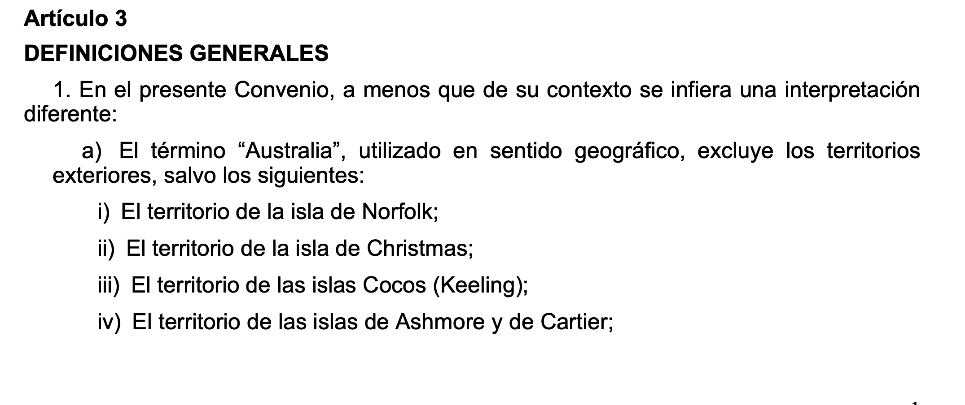
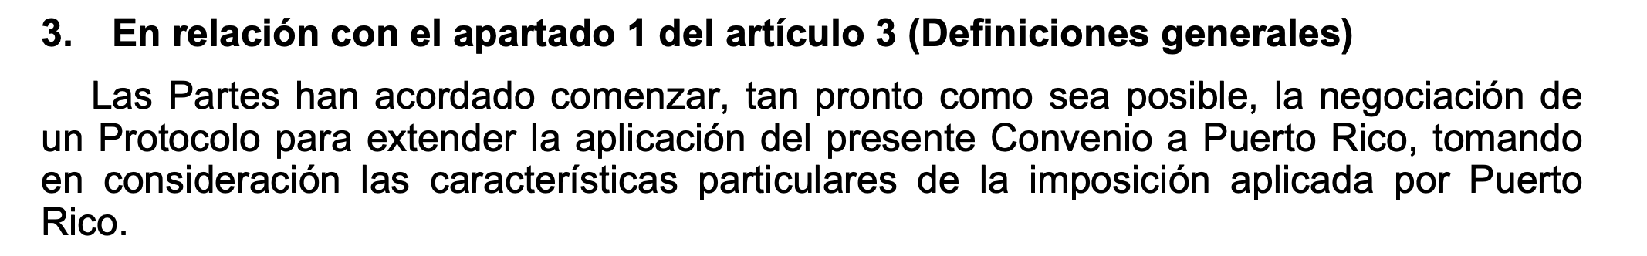
A) APLICACIÓN TERRITORIAL DE LOS CDI (ARTS. 3 Y 30 MC OCDE 2017)

Slide 22
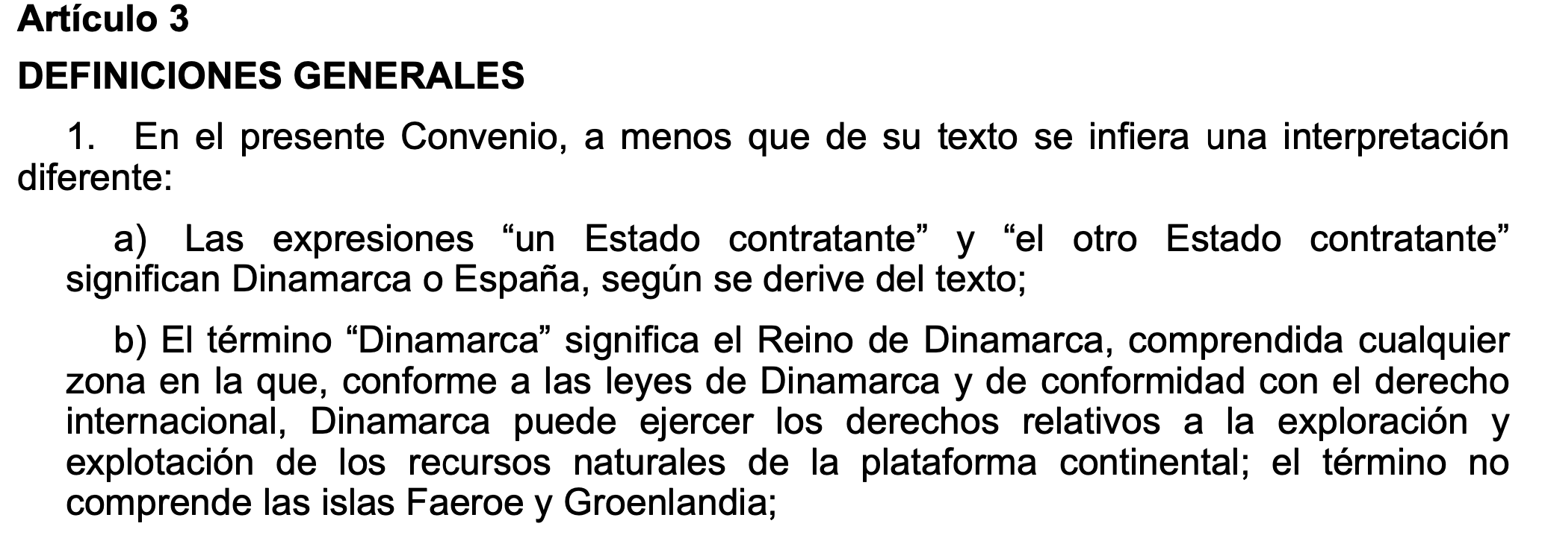
A) APLICACIÓN TERRITORIAL DE LOS CDI (ARTS. 3 Y 30 MC OCDE 2017)

Slide 23
B) ÁMBITO TEMPORAL DE LOS CDI (ARTS. 31 Y 32)
ENTRADA EN VIGOR (ART. 31)
Distinción entre entrada en vigor y fecha de inicio de efectos del CDI: no siempre coinciden pues todo depende de la ratificación y la publicación el el Diario oficial.
Entrada en Vigor
Surtir efectos
Periodo Carencia

Slide 24
B) ÁMBITO TEMPORAL DE LOS CDI (ARTS. 31 Y 32)
DENUNCIA (ART. 32)
Transcurso de un plazo mínimo de dos años.
Notificación de la denuncia en el primer semestre del año.
CDI Dinamerca-España: “Pacta sunt servanda” Denuncia 1/09/2009, la noficiación se realizó entre el 1 de enero y el 30 de junio de 2008
Indicación del momento en el que cesará la vigencia del CDI.

Slide 25
C) ÁMBITO OBJETIVO: IMPUESTOS COMPRENDIDOS (ART. 2)
Delimita el ámbito objetivo del CDI, señalando los tributos a los que resultará aplicable,normalmente impuestos sobre la renta y el patrimonio exigibles por cada uno de los Estados contratantes o por cualquiera de sus subdivisiones políticas o entidades locales.
  Se realiza una definición genérica de lo que se entiende por tales impuestos, acompañada de un listado de los impuestos exigidos por los Estados contratantes.
  Cláusula anticongelación del CDI.- Cada que se modifica la legislación interna, se modifica el CDI. No confundir con interpretación dinámica del CDI.

Slide 26
D) ÁMBITO SUBJETIVO. PERSONAS COMPRENDIDAS (ART. 1)
Delimita el ámbito subjetivo del CDI, señalando las personas (contribuyentes) a los que resultará aplicable, normalmente los residentes de uno o de ambos Estados contratantes.
  Particularidades del Establecimiento Permanente
  Prueba de la residencia a efectos de aplicación del CDI

Slide 27
D) ÁMBITO SUBJETIVO. PERSONAS COMPRENDIDAS (ART. 1)
  ÁMBITO SUBJETIVO: DEFINICIONES GENERALES (ART. 3)
Incluye las definiciones utilizadas en el CDI no mencionadas específicamente en otro apartado:
Persona: personas físicas, sociedades y cualquier otra agrupación de personas.
Nacional: todas las personas físicas que posean la nacionalidad o ciudadanía de un
Estado contratante y las personas jurídicas, sociedades de personas o asociaciones constituidas conforme a la legislación vigente en un Estado contratante.

Slide 28
D) ÁMBITO SUBJETIVO. PERSONAS COMPRENDIDAS (ART. 1)
  ÁMBITO SUBJETIVO: DEFINICIONES GENERALES (ART. 3)
Sociedad: cualquier persona jurídica o entidad que se considere como tal a efectos impositivos.
Empresa: toda aquella actividad que constituya gestión de un negocio.

Slide 29
D) ÁMBITO SUBJETIVO. PERSONAS COMPRENDIDAS (ART. 1)
RESIDENCIA (ART. 4)
El MC no establece una definición de residencia: remisión a la legislación interna (posibilidad de generar conflictos de residencia).
Límite: No podrán considerarse residentes las personas que estén sujetas, exclusivamente, por la renta que obtengan de fuentes situadas en ese Estado o por el patrimonio situado en el mismo.

Slide 30
D) ÁMBITO SUBJETIVO. PERSONAS COMPRENDIDAS (ART. 1)
RESIDENCIA (ART. 4)
El MC establece reglas para resolver los supuestos de doble residencia
Personas físicas: se considerarán residentes, de manera sucesiva:

Slide 31
D) ÁMBITO SUBJETIVO. PERSONAS COMPRENDIDAS (ART. 1)
1.- En el Estado donde tenga una vivienda permanente a su disposición.
2.- En el Estado donde mantenga sus relaciones económicas o personales más estrechas (centro de intereses vitales).
3.- En el Estado donde resida habitualmente.
4.- En el Estado del que sea nacional.
5.- Acuerdo amistoso entre los Estados implicados.

Slide 32
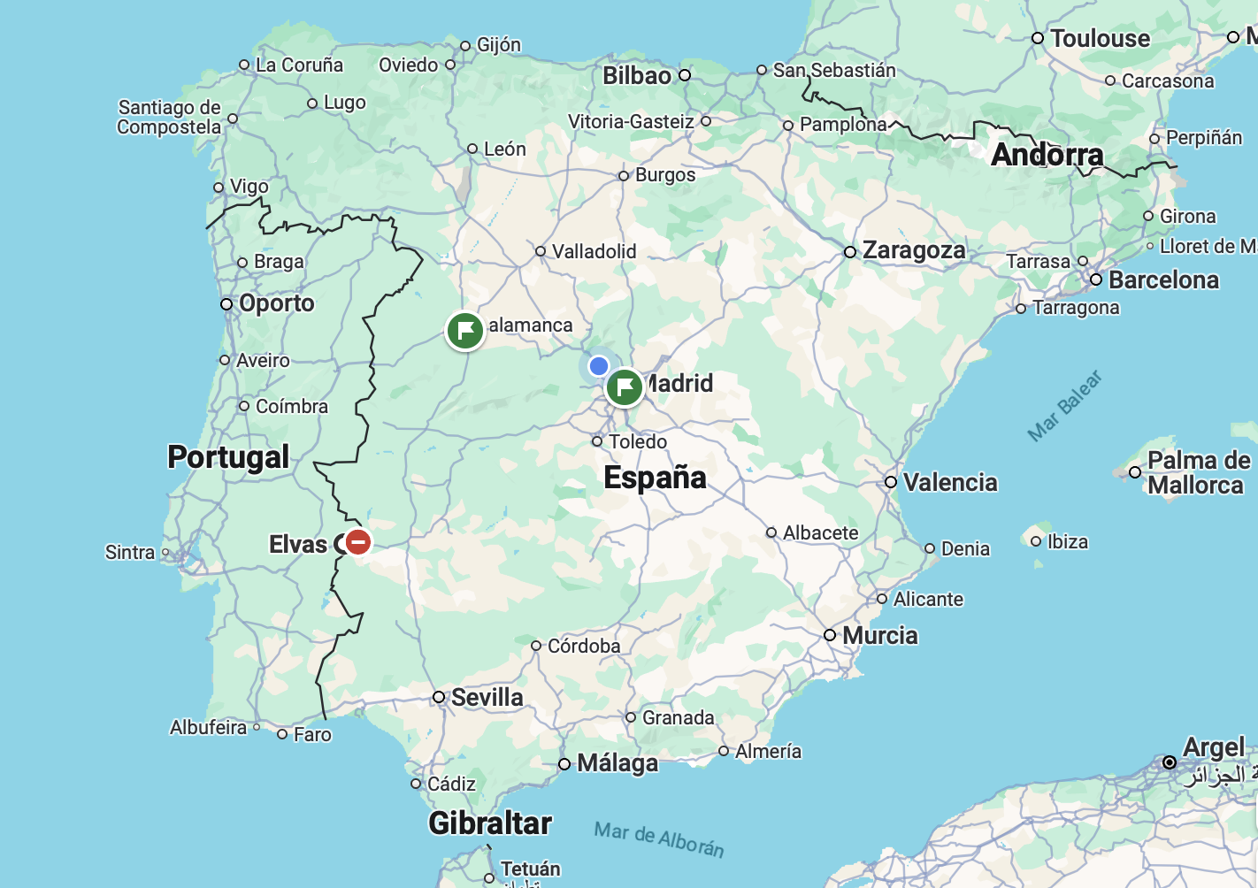
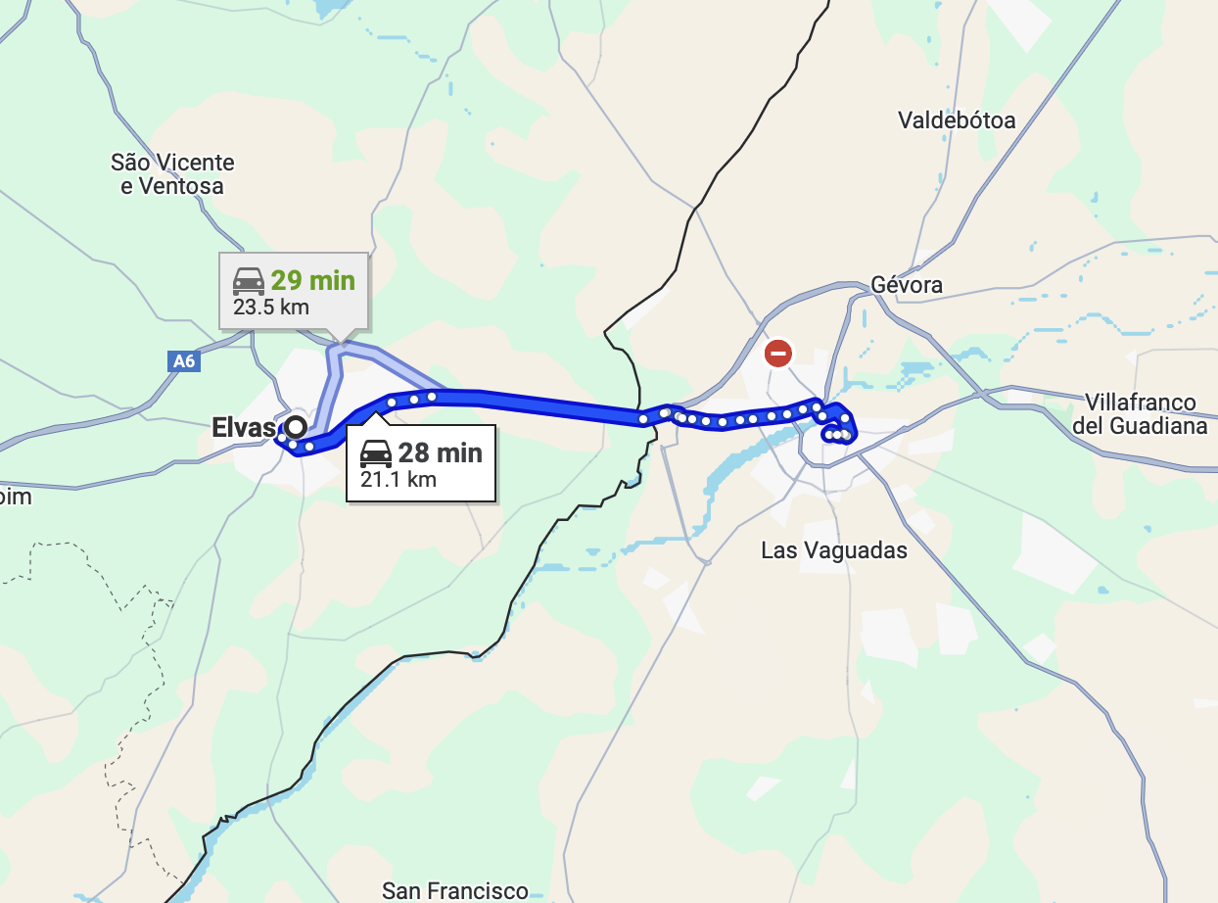
David Sánchez: jefe de la Oficina de Artes Escénicas. Badajoz

Slide 33
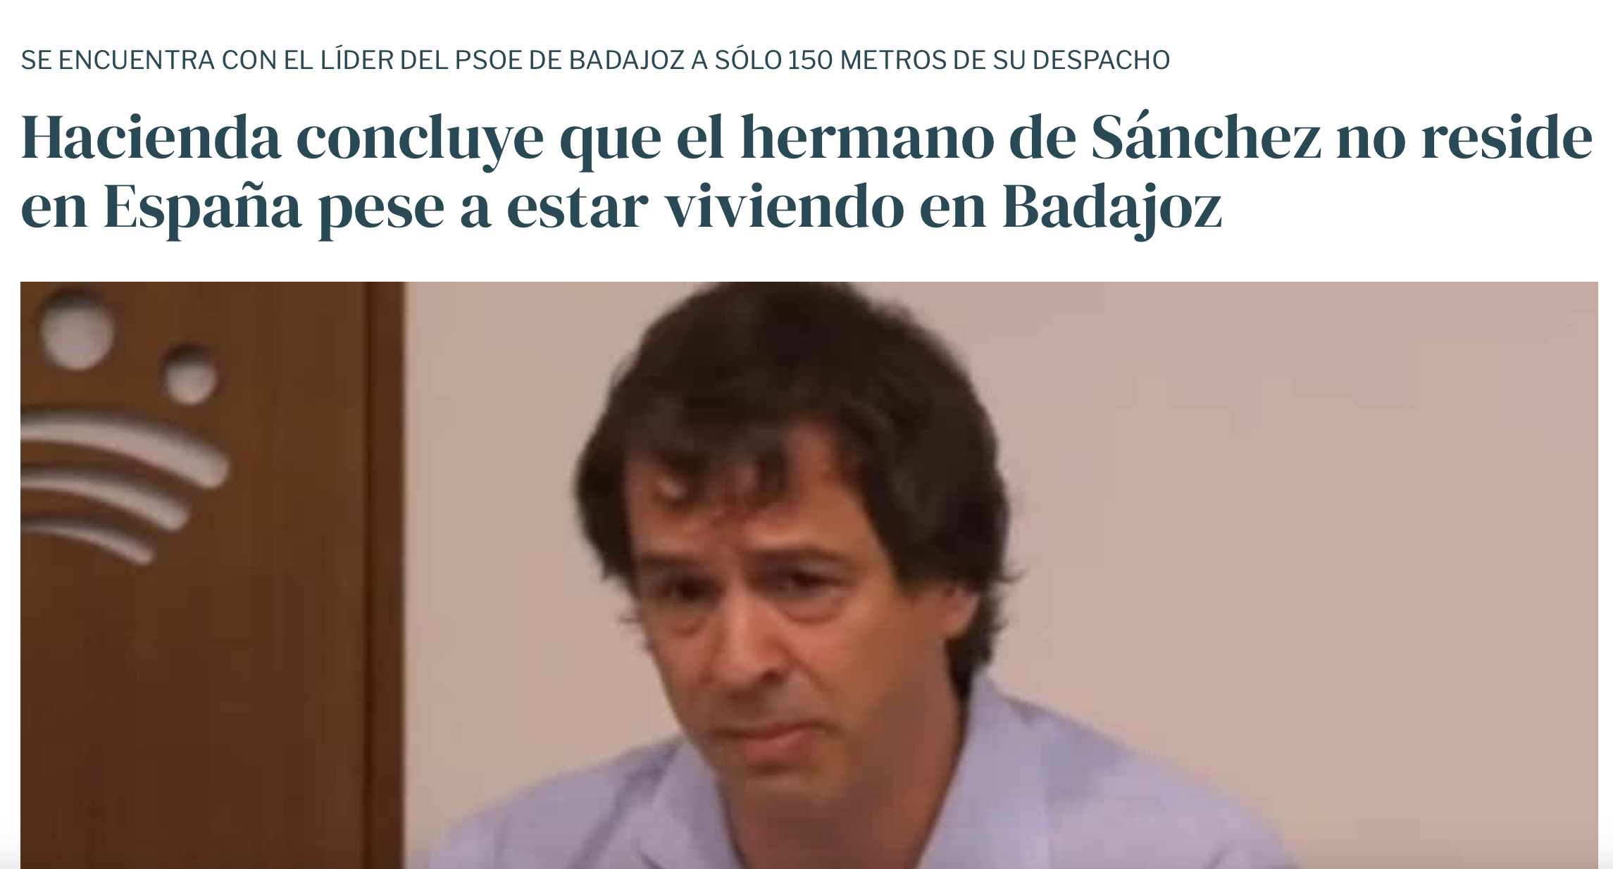
David Sánchez: jefe de la Oficina de Artes Escénicas. Badajoz

Slide 34
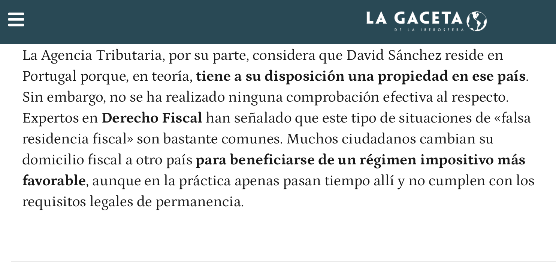
David Sánchez: jefe de la Oficina de Artes Escénicas. Badajoz

Slide 35
D) ÁMBITO SUBJETIVO. PERSONAS COMPRENDIDAS (ART. 1)
RESIDENCIA (ART. 4)
Personas jurídicas (NUEVA REDACCIÓN MC OCDE 2017): resolución en virtud de acuerdo amistoso, teniendo en cuenta la sede de dirección efectiva, lugar de constitución o de creación por otros procedimientos, y cualquier otro factor pertinente. En ausencia de acuerdo, esa persona no podrá acogerse a los beneficios del Convenio, salvo en la forma y medida que puedan acordar las autoridades competentes de los Estados contratantes.

Slide 36

REGLAS DE DISTRIBUCIÓN DE LA POTESTAD TRIBUTARIA
Tributación exclusiva en el Estado de Residencia | Tributación exclusiva en el Estado de la Fuente | Tributación compartida en ER y EF (con límites) | Tributación compartida en ER y EF (sin límites)
Art. 7: Beneficios empresariales (sin EP en el EF). | Art. 19. Función Pública. | Art. 10. Dividendos. | Art. 6 Rentas inmobiliarias.
Art. 8 Transporte Internacional Marítimo y aéreo. |  | Art. 11. Intereses*. | Art. 16 Honorarios de consejeros.
Art. 12. Cánones*. |  |  | Art. 17 Artistas y Deportistas.
Art. 18. Pensiones.
Art. 20 . Estudiantes.
Art. 21. Otras rentas.

Slide 37
REGLAS DE DISTRIBUCIÓN DE LA POTESTAD TRIBUTARIA
Tributación exclusica en el Estado de Residencia
Tributación compartida ER y EF (Sin límites)
Art. 15 Renta del trabajo por cuenta ajena

Slide 38
REGLAS DE DISTRIBUCIÓN DE LA POTESTAD TRIBUTARIA
Tributación exclusica en el Estado de Residencia
Tributación compartida ER y EF (Sin límites)
Art. 13 Ganancias de Capital

Slide 39
REGLAS DE DISTRIBUCIÓN DE LA POTESTAD TRIBUTARIA
Tributación exclusica en el Estado de Residencia
Tributación compartida ER y EF (Sin límites)
Art. 13 Ganancias de Capital

Slide 40
Reflexiones
1.- La tributación exclusiva EF/ER elimina por completo la DII.
2.- La tributación compartida ER/EF con o sin límites no sólo no combate la DII, sino la “institucionaliza”
3.- El MC OCDE favorece al ER, pues los miembros de la OCDE son las naciones más industrializadas que, generalmente, exportan tecnología. A contrariu sensu, el MC ONU proteje al EF

Slide 41

3. Forma de Tributación de las Diferentes Rentas

Slide 42
III. FORMA DE TRIBUTACIÓN DE LAS DIFERENTES RENTAS
Estuctura de cada artículo:
a) Definición: Abierta o Cerrada
b) Delimitación de la potestad tributaria: ER/EF/ LIMITADA
c) Peculiaridades

Slide 43
III. FORMA DE TRIBUTACIÓN DE LAS DIFERENTES RENTAS
RENDIMIENTOS INMOBILIARIOS (ART. 6)
A) Definición: Abierta
Remisión a la legislación interna del Estado en que estén situados (art. 334 Código Civil Español).
No obstante, se consideran bienes inmuebles: el ganado y equipo utilizado en explotaciones agrícolas y forestales, derechos relativos a bienes raíces, usufructo, derecho a percibir pagos fijos o variables en contraprestación por la explotación, o la concesión de explotación de yacimientos minerales, fuentes y otros recursos naturales.

Slide 44
III. FORMA DE TRIBUTACIÓN DE LAS DIFERENTES RENTAS
Se incluyen los rendimientos derivados de la utilización directa, el arrendamiento o aparcería, así como los procedentes de cualquier otra forma de explotación de los bienes inmuebles (art. 6.3 MC OCDE).
Se incluyen las rentas derivadas de bienes inmuebles afectos a una actividad económica (art. 6.4 MC OCDE).
Se excluyen los buques, embarcaciones y aeronaves.

Slide 45
III. FORMA DE TRIBUTACIÓN DE LAS DIFERENTES RENTAS
B) Delimitación de la potestad tributaria:
Tributación compartida EF (sin límites) y ER.

Slide 46
III. FORMA DE TRIBUTACIÓN DE LAS DIFERENTES RENTAS
BENEFICIOS EMPRESARIALES (ART. 7)
A) Definición: Abierta
Art. 27.1 Ley 35/2006, de 28 de noviembre: aquéllos que procediendo el trabajo personal y del capital conjuntamente, o de uno solo de estos factores, supongan por parte del contribuyente la ordenación por cuenta propia de medios de producción y de recursos humanos o de uno de ambos, con la finalidad de intervenir en la producción o distribución de bienes o servicios.

Slide 47
III. FORMA DE TRIBUTACIÓN DE LAS DIFERENTES RENTAS
BENEFICIOS EMPRESARIALES (ART. 7)
B) Delimitación de la potestad tributaria:
Obtenidas sin EP: tributación exclusiva ER.
Obtenidas mediante EP: tributación compartida.
  El EF deberá admitir como gastos deducibles los establecidos en su legislación interna. (Principio de no discriminación)
  Los beneficios gravables en EF serán los estrictamente atribuibles al EP.

Slide 48
III. FORMA DE TRIBUTACIÓN DE LAS DIFERENTES RENTAS
Cambios introducidos en el art. 7 por el MC OCDE 2010.
Principio de plena concurrencia (arm’s length princible) en operaciones vinculadas.
Ficción de la empresa separada e independiente.

Slide 49
III. FORMA DE TRIBUTACIÓN DE LAS DIFERENTES RENTAS
ESTABLECIMIENTO PERMANENTE (ART. 5 MC OCDE 2017):
Concepto autónomo y clásico de la fiscalidad internacional.
1.- Art. 5.1 MC OCDE (cláusula general EP): lugar fijo de negocios mediante el que una empresa realiza todo o parte de su actividad.

Slide 50
III. FORMA DE TRIBUTACIÓN DE LAS DIFERENTES RENTAS
Existencia de un lugar de negocios, entendido como instalación, centro o emplazamiento desde el que se desarrolle la actividad.
Fijeza o vinculación de las instalaciones a un lugar o espacio físico determinado, con cierto grado de permanencia temporal
Realización, total o parcial de una actividad económica.

Slide 51
III. FORMA DE TRIBUTACIÓN DE LAS DIFERENTES RENTAS
2.- actúa por medio de un agente autorizado para contratar en nombre y por cuenta del contribuyente que ejerza con habitualidad estos poderes.
3.- obras de construcción, instalación o montaje cuya duración exceda de doce meses

Slide 52
III. FORMA DE TRIBUTACIÓN DE LAS DIFERENTES RENTAS
Art. 5.4 MC OCDE: exclusión de actividades de carácter auxiliar o preparatorio: almacenaje, exposición o entrega de bienes o mercancías a clientes u otras empresas para su transformación (maquila), compra de bienes o mercancías (central de compras), recogida de información, publicidad, suministro de información, investigaciones científicas, ejecución de contratos de cesión de patentes o know-how, y cualquier combinación de las anteriores.

Slide 53
III. FORMA DE TRIBUTACIÓN DE LAS DIFERENTES RENTAS
La exclusión del estatus de EP se condiciona a la verificación de que la actividad desarrollada en ese lugar tiene realmente carácter preparatorio o auxiliar. No es una actividad esencial o significativa par el desarrollo del modelo de negocio de la empresa. Solución no pacífica entre Estados miembros de la OCDE.

Slide 54
III. FORMA DE TRIBUTACIÓN DE LAS DIFERENTES RENTAS
Art. 5.4, subapartado, MC OCDE: norma antifragmentación: funciones complementarias que forman parte de una actividad cohesionada.
Art. 5.6 MC OCDE: exclusión del agente independiente (análisis del alcance de sus obligaciones con la empresa no residente). Cuando esa persona intervenga exclusiva o casi exclusivamente por cuenta de una o más empresas a las que está estrechamente vinculada, no se considerará como un agente independiente en relación con cualquiera de dichas empresas.

Slide 55
III. FORMA DE TRIBUTACIÓN DE LAS DIFERENTES RENTAS
TRÁFICO INTERNACIONAL (ART. 8)
Norma especial respecto al art. 7 MC OCDE (B.E.), de aplicación preferente.
A) Definición:
Art. 3.1 e) MC OCDE 2017: “todo transporte efectuado por un buque o aeronave, salvo cuando el buque o aeronave se explote únicamente entre puntos situados en un Estado contratante y la empresa que explota el buque o aeronave no sea una empresa de ese Estado”.

Slide 56
III. FORMA DE TRIBUTACIÓN DE LAS DIFERENTES RENTAS
B) Delimitación de la potestad tributaria:
Tributación exclusiva en el Estado de residencia de la empresa que obtiene los beneficios procedentes de la explotación del buque o aeronave en tráfico internacional (con o sin EP).

Slide 57
III. FORMA DE TRIBUTACIÓN DE LAS DIFERENTES RENTAS
DIVIDENDOS (art. 10 MC OCDE 2017)
A) Definición: Abierta
Art. 10.3 MC OCDE: Son dividendos los rendimientos de las acciones, de las acciones o bonos de disfrute, de las participaciones mineras, de los bonos de fundador y otros derechos, excepto los de crédito, que permitan participar en los beneficios, así como las rentas de otras participaciones sociales sujetas al mismo régimen fiscal que los rendimientos de las acciones por la legislación del Estado del que la sociedad que hace la distribución sea residente.

Slide 58
III. FORMA DE TRIBUTACIÓN DE LAS DIFERENTES RENTAS
B) Delimitación de la potestad tributaria
Art. 10.1 MC OCDE: Potestad tributaria compartida entre el Estado de residencia y el Estado de la fuente (limitada).
El Estado de la fuente puede exigir tributo. Ejemplos:
CDIs suscritos por España: se prevén tipos máximos que oscilan desde el 18% (CDI URSS) al 5% (Colombia).
También varía el tipo mínimo para la tributación de las relaciones matriz-filial (10%, 9%, 7%, 5%, 0%) y los porcentajes de participación a partir del cual se aplica el límite

Slide 59
III. FORMA DE TRIBUTACIÓN DE LAS DIFERENTES RENTAS
C) Cláusula del beneficiario efectivo
El beneficiario efectivo es el beneficiario económico de los dividendos, que no tiene que ser necesariamente el titular de las acciones. No será beneficiario efectivo una sociedad canalizadora de beneficios (conduit company), aunque tenga la propiedad formal de los títulos, si tiene facultades limitadas de disposición y realiza funciones de administrador de los beneficiarios reales.

Slide 60
III. FORMA DE TRIBUTACIÓN DE LAS DIFERENTES RENTAS
En los protocolos adicionales de algunos CDI españoles (con Bolivia, Cuba, Irlanda, Islandia y Portugal) se contienen cláusulas de transparencia, estableciendo que las reducciones o exenciones impositivas no se aplicarán cuando las rentas se obtengan en un Estado contratante por una sociedad residente del otro Estado en cuyo capital participen directa o indirectamente, en más de un 50%, socios no residentes de ese otro Estado; previsión que no es aplicable cuando la sociedad se dedique a actividades comerciales o industriales distintas a la simple gestión de valores mobiliarios.

Slide 61
III. FORMA DE TRIBUTACIÓN DE LAS DIFERENTES RENTAS
D) Incidencia del EP en la percepción de dividendos
Art. 10.4 MC OCDE: cuando las participaciones en una sociedad estén vinculadas a un EP ubicado en el mismo Estado de esa sociedad no se aplica la limitación al gravamen de los dividendos y estas rentas se incluyen en el conjunto de rentas empresariales del EP, pudiendo ser sometidas a tributación en el Estado de la fuente sin ningún límite.

Slide 62
III. FORMA DE TRIBUTACIÓN DE LAS DIFERENTES RENTAS
INTERESES (ART. 11 MC OCDE)
DEFINICIÓN
Desde el MC OCDE 1977: definición autónoma y cerrada.
Son intereses los: “rendimientos de créditos de cualquier naturaleza, con o sin garantía hipotecaria o cláusula de participación en los beneficios del deudor y, en particular, los rendimientos de valores públicos y los rendimientos de bonos u obligaciones, incluidas las primas y lotes unidos a esos títulos”.

Slide 63
III. FORMA DE TRIBUTACIÓN DE LAS DIFERENTES RENTAS
Dos elementos: existencia de un crédito y remuneración.
Se excluyen “las penalizaciones por mora en el pago” y las rentas vitalicias y temporales (aunque los CMC dejan libertad a los Estados para catalogar dichas penalizaciones como intereses en los CDI).

Slide 64
III. FORMA DE TRIBUTACIÓN DE LAS DIFERENTES RENTAS
B) Delimitación de la potestad tributaria
Art. 11.1 MC OCDE: Tributación compartida entre el Estado de residencia y de la fuente (limitada). Éste último puede exigir un tributo limitado al 10% del importe bruto de los intereses. Corresponde al Estado de residencia evitar la doble imposición.
CDIs suscritos por España: límite de tributación en el Estado de la fuente varía: 15%, 12,5%, 10%, 8%, 5%.

Slide 65
III. FORMA DE TRIBUTACIÓN DE LAS DIFERENTES RENTAS
C) Cláusula del beneficiario efectivo
D) Incidencia del EP en la percepción de intereses
Art. 11.4 MC OCDE: Cuando el no residente obtenga intereses derivados de un crédito vinculado a un EP no se aplicará la limitación al gravamen de los intereses, incluyéndose éstos en el conjunto de rentas empresariales obtenidas a través del citado EP, pudiendo someterse a tributación en el Estado de la fuente sin límite alguno.

Slide 66
III. FORMA DE TRIBUTACIÓN DE LAS DIFERENTES RENTAS
E) Estado de procedencia de los intereses
Art. 11.5 MC OCDE: Con carácter general, se consideran procedentes del Estado de residencia del deudor. No obstante, si los intereses son soportados por un EP y generados por deudas contraídas por el EP se entenderán procedentes del Estado en el que el EP se halle situado.

Slide 67
III. FORMA DE TRIBUTACIÓN DE LAS DIFERENTES RENTAS
F) Tratamiento de los intereses entre personas vinculadas
Art. 11.6 MC OCDE: Cuando como consecuencia de la“relación especial” entre el pagador y el beneficiario de los intereses, el importe de los intereses exceda del que se hubiera convenido en condiciones normales de mercado (arm’s length), el art. 11 MC OCDE se aplicará sólo a la parte que corresponda a tales condiciones normales de mercado, y el exceso podrá ser gravado según las disposiciones propias del ordenamiento de cada Estado contratante, teniendo en cuenta las demás cláusulas del CDI.

Slide 68
III. FORMA DE TRIBUTACIÓN DE LAS DIFERENTES RENTAS
G) Particularidades de la Deuda Pública y de ciertas operaciones financieras
Algunos CDI españoles establecen que los intereses cuyo deudor sea el Estado o alguna de sus subdivisiones (Deuda Pública) están exentos en el Estado de la fuente (v. gr. CDIs con Argelia, Argentina, Bolivia, Costa Rica, Cuba, Francia, Grecia, Italia, México, Noruega, etc.). En el lado opuesto (permitiendo la tributación en la fuente o estableciéndola como exclusiva), los CDIs con Suecia y Brasil.

Slide 69
III. FORMA DE TRIBUTACIÓN DE LAS DIFERENTES RENTAS
CÁNONES (ART. 12 MC OCDE)
A) Definición: Cerrada
Art. 12.1 MC OCDE “El término «cánones» en el sentido de este artículo significa las cantidades de cualquier clase pagadas por el uso o cesión de uso de cualquier derecho de autor sobre obras literarias, artísticas o científicas, incluidas las películas cinematográficas, cualquier patente, marca, diseño o modelo, planos, fórmulas o procedimientos secretos, o por informaciones relativas a experiencias industriales, comerciales o científicas”.

Slide 70
III. FORMA DE TRIBUTACIÓN DE LAS DIFERENTES RENTAS
No dan lugar a cánones: las cantidades pagadas por el uso o cesión de uso de equipos industriales, comerciales o científicos (v. gr. contenedores); las derivadas de servicios de asistencia técnica; y las contraprestaciones por la explotación o la concesión de la explotación de yacimientos minerales, fuentes u otros recursos naturales.

Slide 71
III. FORMA DE TRIBUTACIÓN DE LAS DIFERENTES RENTAS
España: el art. 13.1.f) 3º TRLIRNR contiene una definición de canon que incluye:
Derechos de autor sobre propiedad intelectual
Derechos de autor sobre propiedad industrial
Derechos sobre programas informáticos
Know-how
Derechos de imagen
Equipos industriales, comerciales o científicos
“Cualquier otro derecho similar a los anteriores”

Slide 72
III. FORMA DE TRIBUTACIÓN DE LAS DIFERENTES RENTAS
B) Delimitación de la potestad tributaria
Art. 12.1 MC OCDE: tributación exclusiva en el Estado de residencia perceptor de la renta, siempre que el perceptor de la renta no tenga un EP en el Estado de la fuente al que el pago del canon esté vinculado efectivamente.
Múltiples reservas a este precepto, entre otros, España, que se reservó hasta 2010 el derecho a gravar los cánones en la fuente.

Slide 73
III. FORMA DE TRIBUTACIÓN DE LAS DIFERENTES RENTAS
Cláusula del beneficiario efectivo:
Art. 12.1 y 3 MC OCDE: cláusula del beneficiario efectivo: no aplicación de los beneficios del CDI (no tributación o tributación reducida en la fuente) a quienes no sean los beneficiarios o propietarios efectivos de los cánones.
  La mayor parte de los CDIs suscritos por España contiene la cláusula del beneficiario efectivo. Algunos incluyen una cláusula de transparencia (v. gr. Bolivia, Cuba, Bélgica, etc.), y unos pocos cláusulas anti-abuso específicas (v. gr. México).
  Varios CDIs recogen la cláusula de la nación más favorecida (v. gr. Bolivia, Chile, Brasil).

Slide 74
III. FORMA DE TRIBUTACIÓN DE LAS DIFERENTES RENTAS
Incidencia del EP en la percepción de cánones:
  Art. 12.3 MC OCDE: Cuando el no residente obtenga cánones por un bien o derecho vinculado a un EP no se aplicará la exclusión del gravamen en el Estado de la fuente (o, en su caso, gravamen limitado), incluyéndose éstos en el conjunto de las rentas empresariales obtenidas en dicho EP, de modo que podrán ser sometidas a tributación en el Estado de la fuente sin límite alguno.
Cánones satisfechos entre personas vinculadas:
  Art. 12.4 MC OCDE: cánones satisfechos entre personas vinculadas (“relaciones especiales” entre ellos o con terceros): si el precio es superior al que hubiera acordado partes independientes, sólo se aplica la exención o tipo reducido en la fuente a la retribución de mercado y el exceso se calificará con arreglo a la normativa interna de cada Estado miembro.
Estado de procedencia de los cánones:
  Nada dice el MC OCDE, ya que propone tributación exclusiva en residencia.

Slide 75
III. FORMA DE TRIBUTACIÓN DE LAS DIFERENTES RENTAS
GANANCIAS DEL CAPITAL (ART. 13 MC OCDE)
Definición:
  No se contiene definición alguna ni se remite a la legislación interna de los Estados contratantes.
  A la vista de los Comentarios al MC OCDE habrá que atender que esta categoría comprende las rentas que se ponen de manifiesto con ocasión de la enajenación de los bienes (onerosas o lucrativas, inter vivos o mortis causa), por diferencia entre el valor de adquisición y el de enajenación.
  “enajenación”: comprende la venta, permuta, enajenación parcial, expropiación, aportación no dineraria al capital de una sociedad, venta de un derecho, donación y transmisión por herencia, así como transferencia de bienes de un EP situado en un Estado contratante a la central o viceversa.
✗ ¿Enajenación realizada o latente? Exit taxes
✗ ¿Se incluyen en el art. 13 las ganancias derivadas de la incorporación de bienes y derechos en el patrimonio del contribuyente? Premios, indemnizaciones, etc.

Slide 76
III. FORMA DE TRIBUTACIÓN DE LAS DIFERENTES RENTAS
Delimitación de la potestad tributaria
  Enajenación de buques, embarcaciones y aeronaves afectos al tráfico internacional:
✗ Art. 13.3 MC OCDE: Sometimiento a imposición en el Estado de residencia de la empresa explotadora.
  Ganancias de capital procedentes de otros bienes:
✗ Art. 13.5 MC OCDE: Sólo pueden ser gravadas en el Estado de
residencia de la persona que efectúe la enajenación (transmitente).

Slide 77
III. FORMA DE TRIBUTACIÓN DE LAS DIFERENTES RENTAS
SERVICIOS PERSONALES INDEPENDIENTES (ART. 14)
Nota: El art. 14 del MC OCDE, relativo a los servicios personales independientes, fue suprimido del texto del Modelo en su actualización de abril de 2000, siendo su tratamiento absorbido por el artículo 7. No obstante, debe tenerse presente que la casi totalidad de los tratados suscritos antes de esa fecha contemplan dicho precepto de modo separado, por lo que haremos una breve referencia al mismo.
Definición:
  Se consideran actividades profesionales las independientes de carácter científico, literario, artístico, educativo o pedagógico, así como las actividades independientes de médicos, abogados, ingenieros, arquitectos, odontólogos y contables. La enumeración no es exhaustiva.
  También los servicios de traducción, siempre que no se reserven los derechos de autor, así como los rendimientos procedentes de impartir conferencias o ponencias.
  El art. 14 no se aplica a las rentas obtenidas por artistas y deportistas.
  Algunos CDI consideran a los comisionistas o agentes mediadores como profesionales (Austria y Finlandia).
Delimitación de la potestad tributaria:
  Sometimiento a tributación en el Estado de residencia, salvo que se opere mediante base fija.
  Particularidades en los CDIs españoles con Argentina, Costa Rica, Ecuador, Canadá, China, etc.

Slide 78
III. FORMA DE TRIBUTACIÓN DE LAS DIFERENTES RENTAS
RENTAS DEL EMPLEO (ART. 15)
A) Definición:
Se consideran rentas del empleo (“sueldos, salarios y otras remuneraciones similares”) las derivadas de trabajos realizados por cuenta ajena, excluidas las expresamente contempladas en otros preceptos del MC OCDE, tales como las remuneraciones de miembros de consejos de administración, rentas de artistas y deportistas, pensiones, remuneraciones procedentes de funciones públicas, las percibidas por estudiantes y profesores o investigadores, a que puedan referirse expresamente los CDI.
Se incluyen las rentas en especie
Los principales problemas se plantean por las indemnizaciones concedidas a la finalización de la relación laboral, en las que deberá atenderse a la causa del pago: importante casuística.

Slide 79
III. FORMA DE TRIBUTACIÓN DE LAS DIFERENTES RENTAS
RENTAS DEL EMPLEO (ART. 15)
Delimitación de la potestad tributaria:
  El art. 15 MC OCDE establece cuatro reglas de distribución del poder tributario cuya aplicación depende del lugar donde se ejerce el empleo y de otras circunstancias concurrentes.
✗ 1ª Regla: La renta derivada del empleo sólo puede gravarse en el Estado de residencia del empleado cuando la actividad laboral no se realiza o ejerce en el territorio del otro Estado contratante.
✗ Ejemplo: en los casos de teletrabajo o trabajo remoto donde el trabajador reside físicamente en un Estado y realiza su actividad laboral desde su domicilio para una entidad no residente que es la que explota los resultados de su trabajo, el EF (país de residencia de la entidad pagadora) no puede someter a tributación tales rentas (DGT, V3794-16, 09.06.2016)

Slide 80
III. FORMA DE TRIBUTACIÓN DE LAS DIFERENTES RENTAS
RENTAS DEL EMPLEO (ART. 15)
Delimitación de la potestad tributaria:
2ª Regla: La renta derivada del empleo puede gravarse en el Estado de residencia del empleado y en el otro Estado contratante cuando la actividad laboral (el empleo o trabajo) se realiza, total o parcialmente, en el territorio de este último Estado (de la actividad). Se exige desplazamiento físico del trabajador al EF. El EF solo puede gravar la renta del trabajo correspondiente al tiempo en que el empleado esté físicamente en su territorio.
3ª Regla (art. 15.2): Excepción a la regla anterior. Las rentas del trabajo percibidas por un residente de un Estado contratante que ejerce su actividad laboral en el otro Estado contratante (de la actividad) solo pueden someterse a tributación en el primer Estado (de residencia del trabajador) cuando concurran simultáneamente las tres circunstancias siguientes.
  El trabajador permanece en el Estado donde ejerce el empleo menos de 183 días en cualquier período de 12 meses que comience o termine en el año de que se trate.
  Las remuneraciones se pagan al trabajador por, o en nombre de, un empleador no residente en el Estado donde se ejerce el empleo.
  Las remuneraciones no son satisfechas por un EP que el empleador tenga en el Estado donde se ejerce el empleo.
4ª Regla: Cuando el trabajo se realice a bordo de un buque o aeronave en tráfico internacional o de una embarcación destinada a la navegación interior, tales remuneraciones se someterán a tributación exclusivamente en el Estado de residencia del trabajador.

Slide 81
III. FORMA DE TRIBUTACIÓN DE LAS DIFERENTES RENTAS
Delimitación de la potestad tributaria:
  Formas de evitar tributación en la fuente de los salarios: subcontratación internacional de mano de obra: reacción de los Comentarios al MC OCDE.
    Ejemplo: Un empresario del Estado A desea emplear mano de obra del país B durante menos de 183 días, pero en lugar de realizar directamente la contratación de los trabajadores emplea un intermediario residente en el país C. Este intermediario contrata a los trabajadores y los cede al empresario de A. Este último no paga salario alguno, sino una contraprestación al residente en el país C por la cesión de los trabajadores. El salario de los empleados es pagado por el intermediario en el país C.
  Art. 15 MC OCDE no contiene reglas específicas para los trabajadores transfronterizos. Especial importancia de los CDI suscritos con Francia y Portugal: tributación en residencia del trabajador transfronterizo.
Tributación de acuerdo con la normativa tributaria doméstica

Slide 82
III. FORMA DE TRIBUTACIÓN DE LAS DIFERENTES RENTAS
HONORARIOS DE CONSEJEROS (ART. 16)
Definición:
  Los honorarios como consejero y otras retribuciones análogas que perciban los residentes de uno de los Estados contratantes (ER) como miembros de un Consejo de Administración de una sociedad residente en el otro Estado (EF).
  Para la determinación del Estado de la fuente no se atiende al lugar en el que se prestan los servicios, sino al Estado de residencia de la entidad que los satisface.
  Los Comentarios MC OCDE indican que las rentas derivadas de la participación en órganos societarios distintos de los Consejos de Administración, pero que realicen funciones similares pueden someterse al régimen previsto por el art. 16 MC OCDE.

Slide 83
III. FORMA DE TRIBUTACIÓN DE LAS DIFERENTES RENTAS
Delimitación de la potestad tributaria
  El art. 16 permite al Estado de residencia de la sociedad pagadora (Estado de la fuente) gravar las retribuciones que percibe un residente del otro Estado como miembro del Consejo de Administración de dicha sociedad.
  Los CDI suscritos con Austria, Finlandia, Marruecos, Polonia y Suiza establecen que estas rentas sólo podrán ser gravadas por el Estado de residencia de la sociedad pagadora (Estado de la fuente).

Slide 84
III. FORMA DE TRIBUTACIÓN DE LAS DIFERENTES RENTAS
RENTAS DE ARTISTAS Y DEPORTISTAS (ART. 17 MC OCDE)
Norma especial que prevalece sobre las reglas de los arts. 7 y 15 MC OCDE.
Definición:
  Actividades personales realizadas por artistas y deportistas, con independencia de que se realicen con carácter dependiente o independiente.
  Se incluyen artistas del espectáculo (actores de teatro, cine, radio o televisión), músicos y deportistas. Elemento de espectáculo o diversión.
  Se excluyen los conferenciantes, entrevistados de televisión o quienes participen en coloquios o debates. También se excluyen pintores o escultores y escritores cuando sus actividades no se traducen en una actuación pública.
  El art. 17 se aplica tanto a las retribuciones directamente vinculadas a la actuación llevada a cabo en el Estado de la fuente, como a las estrechamente vinculadas a la actuación (v. gr. publicidad, patrocinio, merchandising).
✗ Cesión de derechos de imagen

Slide 85
III. FORMA DE TRIBUTACIÓN DE LAS DIFERENTES RENTAS
Delimitación de la potestad tributaria
  Art. 17.1: Se permite la imposición en el Estado de la fuente.
  La aplicación del precepto se eludía frecuentemente mediante el empleo de sociedades interpuestas. Por ello, en 1977 se modificó el MC OCDE añadiendo un segundo apartado, según el cual cuando las rentas derivadas de las actividades personales ejercidas por un artista o deportista, en calidad de tal, se atribuyan, no al propio artista o deportista, sino a otra persona (física, jurídica o agrupación de personas), estas rentas pueden someterse a imposición en el Estado en que se realicen las actividades del artista o deportista.
  Problemas en CDI anteriores a 1971 que no incorporan expresamente esta cláusula:
✗ STS DE 11 DE JUNIO DE 2008

Slide 86
III. FORMA DE TRIBUTACIÓN DE LAS DIFERENTES RENTAS
  Los Comentarios reconocen la posibilidad de establecer tributación exclusivamente en residencia de las rentas de artistas y deportistas financiadas con fondos públicos de uno o ambos Estados, o cuando la renta no alcanza un umbral mínimo, o cuando se trate de retribuciones de artistas o deportistas en su condición de miembros de un equipo o compañía u orquesta por razón de un empleo asalariado.
  Determinación de la base imponible: deducción de gastos: Comentarios MC OCDE 2008 opta por facilitar la inclusión de una cláusula que apunte a la admisibilidad de gastos para su determinación, acercándose a una base imponible neta.
  Incidencia del Derecho de la UE: Sentencias Gerritse, Scorpio, Conijn, Centro Ecuestre, etc. Art. 24.6 TRLIRNR.

Slide 87
III. FORMA DE TRIBUTACIÓN DE LAS DIFERENTES RENTAS
PENSIONES DERIVADAS DE UN TRABAJO EN EL SECTOR PRIVADO (ART. 18 MC OCDE)
Definición:
  Cantidades percibidas por una persona física derivadas de un empleo ejercido con anterioridad: jubilación, viudedad, orfandad, invalidez, incapacidad.
  Se excluyen prestaciones por desempleo, pensiones no contributivas, pensiones
compensatorias y por alimentos.
Delimitación potestad tributaria:
Tributación exclusiva en ER
Abundantes peculiaridades CDI:
  Brasil: la potestad exclusiva del ER se limita a las pensiones que no superen en el año natural los 3000 dólares USA, rigiendo para el exceso un criterio de tributación compartida.
  Canadá: tributación compartida con un máximo en la fuente del 15%.
  Colombia y Croacia: permiten tributación en la fuente cuando no está sujeta en residencia (pero sólo para las pensiones de fuente española)
  Reglas específicas en los CDIs con Alemania, EEUU, Filipinas, Indonesia, Luxemburgo y Suecia, cuando la pensión es pagada por la Seguridad Social o con fondos públicos.

Slide 88
III. FORMA DE TRIBUTACIÓN DE LAS DIFERENTES RENTAS
REMUNERACIONES DEL TRABAJO Y PENSIONES EN EL SECTOR PÚBLICO
(ART. 19 MC OCDE)
A) Definición:
Sueldos, salarios y otras remuneraciones similares pagadas a una persona física por razón de servicios satisfechos al Estado, sus subdivisiones políticas o entidades locales.
✗ Revisión MC OCDE de 1994: elimina término “remuneración”: desde entonces el art. 19 no se aplica a quienes reciban pagos en concepto de servicios personales independientes.
✗ En principio, no se incluyen las retribuciones satisfechas por organismos autónomos y entidades asimiladas. No obstante, algunos CDIs sí lo hacen: con Austria, Francia, Países Bajos, Suiza. El CDI con Francia excluye las remuneraciones pagadas por servicios prestados en relación con actividades comerciales o industriales realizada por un Estado Contratante.
Pensiones derivadas de dicho trabajo y pagadas por una Administración pública o con
cargo a fondos públicos.

Slide 89
III. FORMA DE TRIBUTACIÓN DE LAS DIFERENTES RENTAS
Delimitación de la potestad tributaria:
  Regla general:
✗ Sólo pueden gravarse en el Estado pagador de las mismas [art. 19.1.a) y 19.2.a)], con independencia de la nacionalidad y residencia del perceptor (si bien el perceptor debe residir en alguno de los Estados contratantes, porque en caso contrario no se aplicaría el Convenio).
✗ Ello implica la exención en el Estado de residencia del perceptor.
  Excepciones a la regla general:
✗ CUANDO SE TRATE DE SUELDOS Y SALARIOS: Sólo podrán someterse a gravamen en el Estado de residencia cuando los servicios se presten en dicho Estado y la persona física es residente y nacional de ese Estado o no ha adquirido la condición de residente de ese Estado sólo con la finalidad de prestar los servicios [art. 19.1.b)]
✗ CUANDO SE TRATE DE PENSIONES: tributación exclusiva en residencia cuando el perceptor sea residente y nacional del otro Estado (distinto al que paga la pensión) –art. 19.2.b)-

Slide 90
III. FORMA DE TRIBUTACIÓN DE LAS DIFERENTES RENTAS
ESTUDIANTES, PERSONAS EN PRÁCTICAS, PROFESORES E INVESTIGADORES (ART. 20)
A) Definición:
Estudiantes o personas en prácticas (cualquiera que sea el grado de formación) que se trasladen a un Estado contratante (Estado de destino) con el único fin de continuar sus estudios o formación práctica y que sean residentes del otro Estado contratante (Estado de procedencia) o lo hubiesen sido inmediatamente antes de trasladarse al Estado de destino de sus estudios.
Becas y bolsas de viaje: se aplica a las cantidades percibidas para cubrir gastos de mantenimiento, estudios y formación de fuentes situadas fuera del Estado de destino.
Las rentas percibidas por los profesores y/o investigadores visitantes no son objeto de tratamiento tributario específico por el MC OCDE, pero muchos de los CDI suscritos por España contienen una previsión expresa respecto de los rendimientos percibidos por los profesores.

Slide 91
III. FORMA DE TRIBUTACIÓN DE LAS DIFERENTES RENTAS
Delimitación de la potestad tributaria:
  Tributación en Estado de procedencia. Exención en el Estado donde cursan estudios, siempre que procedan de fuentes situadas fuera de ese Estado.
  Algunos CDI españoles el disfrute de la exención en destino está limitado temporalmente: así, dicho límite de estancia es de dos años en el firmado con Venezuela, tres en el suscrito con Hungría, cinco en los celebrados con Corea del Sur, Estados Unidos y Rumania, y seis en el concertado con la URSS.

Slide 92
III. FORMA DE TRIBUTACIÓN DE LAS DIFERENTES RENTAS
OTRAS RENTAS (ART. 21 MC OCDE)
Definición:
  Carácter residual
✗ Rentas que no puedan situarse en alguna de las disposiciones anteriores (arts. 6 a 20).
✗ Rentas, con independencia de su naturaleza, que procedan de terceros Estados.
Delimitación de la potestad tributaria:
  MC OCDE: Tributación exclusiva en el Estado de residencia. Incidencia del EP.

Slide 93

4. Forma de Tributación del Patrimonio

Slide 94
IV. Imposición sobre el Patrimonio
IMPOSICIÓN DEL PATRIMONIO (ART. 22)
A) Definición:
- Impuestos sobre el patrimonio del art. 2 MC OCDE. Se excluye la imposición sobre herencias y legados.
- CDI con Australia, Brasil, Filipinas, Irlanda, Italia, Japón,
Corea del Sur, EEUU, Malta, Nueva Zelanda,
Portugal, Tailandia, Turquía y Vietnam no hacen referencia alguna a la IP.

Slide 95
IV. Imposición sobre el Patrimonio
Delimitación de la potestad tributaria
Bienes inmuebles: tributación compartida e ilimitada en el EF
  CDI Austria: tributación exclusiva en la fuente.
  España formula se reserva el derecho a gravar la titularidad de
acciones de sociedades inmobiliarias.
Bienes muebles: tributación compartida si forman parte del activo de un EP
Buques y aeronaves: tributación exclusiva en el Estado de residencia de la sociedad explotadora.
Otros bienes: tributación exclusiva ER
Tributación de acuerdo con la normativa doméstica: Ley 19/1991, de 6 de julio, IP. El contribuyente no residente queda sujeto al impuesto

Slide 96

5. Eliminación de la doble imposición.

Slide 97
V. MÉTODOS PARA EVITAR LA DOBLE IMPOSICIÓN
MÉTODO DE EXENCIÓN: implica la renuncia al gravamen (la renta no se incluye en la base imponible) por parte de uno de los Estados que presenta conexión con el hecho imponible (generalmente el país de residencia del perceptor de las rentas).
1.- Íntegra
2.- progresiva: cuando, a pesar de renunciar al gravamen de las rentas sometidas a tributación en otro Estado, se toman en cuenta para determinar el tipo impositivo aplicable a las rentas del sujeto perceptor que no resultan exentas

Slide 98
V. MÉTODOS PARA EVITAR LA DOBLE IMPOSICIÓN
MÉTODO DE IMPUTACIÓN-CRÉDITO FISCAL (Cuota): las rentas sometidas a gravamen por otro Estado (Estado de la fuente) se toman en consideración al determinar la base imponible del tributo correspondiente (Estado de residencia), reconociendo la posibilidad de deducir los impuestos que se hubieran satisfecho.
1.- Íntegra
2.- Límitada: cuando el importe deducible no pueda ser superior al resultante de aplicar la normativa tributaria interna a las rentas procedentes del exterior.

Slide 99

6. Cuestiones de carácter general.

Slide 100
VI. CUESTIONES DE CARÁCTER GENERAL
PROCEDIMIENTO AMISTOSO (ART. 25 MC OCDE)
Mecanismo diseñado para administrar los beneficios derivados del CDI resolviendo los conflictos que deriven de su
aplicación entre AATT y contribuyentes.
Tipología: alcance legislativo, interpretativo o para casos específicos (cuando la imposición por uno o ambos Estados contratantes no es conforme con el convenio).
Breve descripción el procedimiento amistoso para casos específicos:
Inicio: solicitud dirigida ante cualquiera de las autoridades competentes.
✗ Plazo de 3 años para solicitar el inicio del procedimiento a contar desde la primera notificación de la medida que implique una imposición no conforme al Convenio.
Tramitación: Las autoridades del Estado ante el que se presenta la solicitud resolverán sobre la admisión a trámite de la reclamación. Si el recurso está fundado, harán todo lo posible por resolverlo por sí mismas. Si la aplicación indebida del CDI corresponde al otro Estado contratante deberán dirigirse a él con la finalidad de alcanzar un acuerdo.
✗ Compatible con la posibilidad de interponer recursos ante los tribunales internos.
Resolución: Existe obligación de iniciar el procedimiento e intentar resolverlo, pero no de llegar a un acuerdo de eliminación de la DII. No obstante, el MC OCDE 2008 introduce un nuevo art. 25.5, permitiendo al sujeto afectado instar la constitución de una comisión consultiva si en el plazo de dos años no se alcanzase un acuerdo entre Estados.

Slide 101
VI. CUESTIONES DE CARÁCTER GENERAL
ASISTENCIA EN LA RECAUDACIÓN TRIBUTARIA (ART. 27 MC OCDE)
Incorporado al MC OCDE en el año 2005
Pretende garantizar la colaboración entre los Estados contratantes para la
recaudación de las deudas tributarias.
No esta limitada ni objetiva ni subjetivamente, sin perjuicio de que los Estados
contratantes puedan acotarla.
Condiciones para formular la solicitud: que la deuda tributaria sea ejecutiva de acuerdo con la legislación del Estado solicitante, sin que el obligado tributario pueda oponerse o impedir su recaudación vía administrativa o jurisdiccional.
Procedimiento: habrá de observarse la legislación y la práctica administrativa del Estado requerido, salvo plazos de prescripción y privilegios de los créditos tributarios.
Límites: El Estado requerido no está obligado a adoptar medidas contrarias a su normativa interna o al orden público. Tampoco lo está cuando el Estado solicitante no haya agotado todas las vías internas para recaudar la deuda, cuando la carga administrativa derivada de las actuaciones requeridas sea desproporcionada, o cuando el tributo cuya recaudación se solicita sea contrario a los principios de imposición generalmente aceptados.

Slide 102

7.Protocolo.

Slide 103
VI. PROTOCOLO
Los MC no los mencionan, pero los Estados suelen incorporar protocolos a los CDI.
Su valor es idéntico al del CDI.
Pueden existir dos tipos.
  Protocolos que se firman después de la entrada en vigor del texto y que modifican el texto original.
  Protocolo adicional al texto del CDI, que suelen incluir:
    Cláusulas aclaratorias.
    Cláusulas de nación más favorecida: permite la aplicación de las propuestas más favorables contenidas en los CDI suscritos con posterioridad con terceros Estados (ejemplo CDI España-Venezuela).
      Suelen referirse a los artículos 10, 11 y 12 (tipos máximos gravamen EF).
      Suelen incluir delimitación de los países que se tomarán en consideración para su aplicación.
      Su aplicación puede ser automática o previo contacto entre Administraciones Tributarias.
    Cláusulas antiabuso: pretenden evitar el abuso del CDI por parte de los contribuyentes.

Slide 104


Eduardo Orozco Martínez
eorozco@caroz.es

